Slide 1
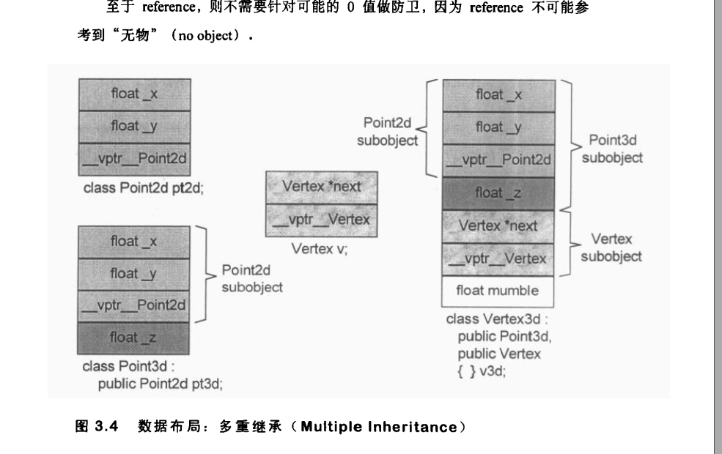
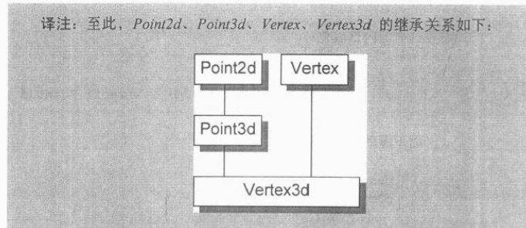
Copy Initialization vs Memberwise Assignment
1 不同类型之间可以 a=b吗？ 提示 自动类型转换,有什么危害呢？
2. call-of-overloaded-function-is-ambiguous

Slide 2
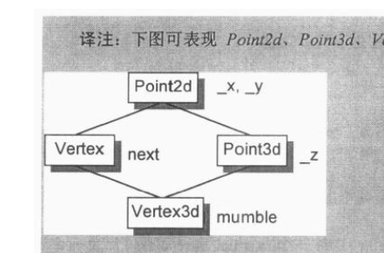
堆栈区别是什么？
- Segmentation fault new 可以捕获，栈导致进程之间推出

Slide 3
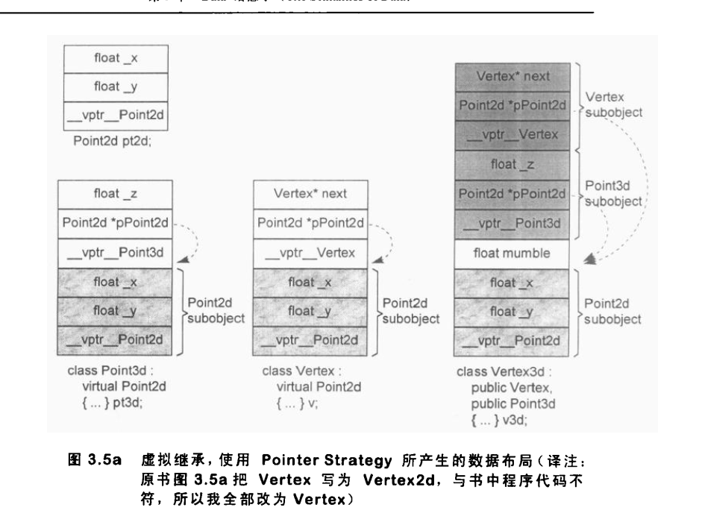
进程（1）

Slide 4
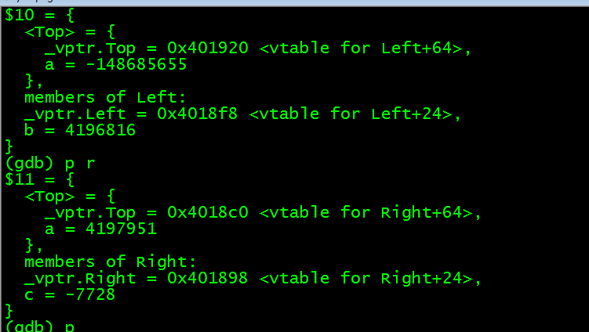

Slide 5
c++.class.虚析构函数
virtual functions
Notes:
https://stackoverflow.com/questions/3050811/why-should-virtual-functions-not-be-used-excessively

Slide 6
Overloading 重载

Slide 7
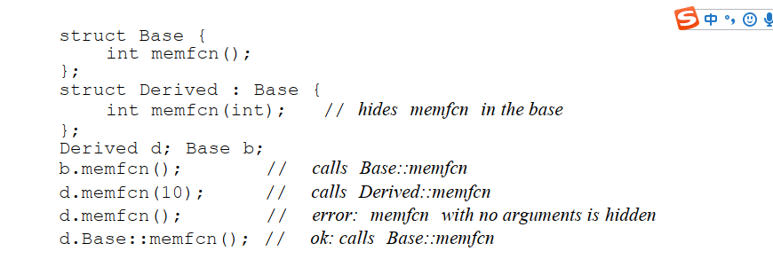
Virtal
The base member is hidden even if the functions have different parameter lists: 764page

Slide 8
第三题 ：堆栈的区别？2020年2月18日
堆和栈都是内存分配2个形式
存储什么样数据，为什么存储？
堆：为动态分配预留的内存空间，存储的是 new 出来的运行时基本对象
栈是：为执行线程留出的内存空间，在线程创建是必须分配。
栈 除去 基本对象外， 还有存储 函数参数，返回值 控制函数调用
对象申请一定成功吗？
在栈上申请成功，在堆上不一定申请成功。栈的空大小确定，线程独享
堆上可用空间大小，动态变化的，进程内共享。栈申请失败进程必须退出，heap依靠重载的new接口
对象什么时候释放，一定释放吗？
栈上数据自动释放没有任何问题。栈 在线程退出被释放
Heap上 借助垃圾机制，智能指针等来释放。进程结束 heap才会被系统释放
那个更快？
栈比堆要快
Notes:
To what extent are they controlled by the OS or language runtime?
The OS allocates the stack for each system-level thread when the thread is created. Typically the OS is called by the language runtime to allocate the heap for the application.

Slide 9
第四题：谈谈你对fork的理解？思路 3个用法上
如果不想父子通信，用exec 清空fork之后信息，因为在多线程同步问题。
子线程不会被fork，因此mutex, reader–writer lock, and condition variable 需要被清理。 （ clean up the lock state exec functions ）
pthread_atfork 不推荐使用
说明：1 detached state线程 主函数通过pthread_exit() 离开 2 产品 Nginx –s user2
exec 无法清理内核资源的，close-on-exec机制：
SOCK_CLOEXEC 在 fork 子进程中执行 exec 的时候，会清理掉父进程创建的 socket。
O_CLOEXEC 在fork子进程后执行exec时就关闭，会清理掉父进程创建的 文件
Notes:
fork 用来创建子进程，
1 子进程复制父进程的地址堆栈数据 ，同一个port端口
等。
http://man7.org/linux/man-pages/man2/fork.2.html
2 在多线程环境，需要exec清理 lock，造成不必要麻烦。
3 资源不够请，打开连接数。 excec替换作用，copy 对于文件，sockt 并不真正关闭，
启用close_on_exec机制 自动清理。
https://stackoverflow.com/questions/6042970/pthread-detach-question
https://stackoverflow.com/questions/6125068/what-does-the-fd-cloexec-fcntl-flag-do

Slide 10
第五题：一个进程怎么变成Daemon processes

Slide 11
第六题 C++ 类的静态成员 2020年2月19日
对静态成员的不正确描述是（）？
A 静态数据成员要在类外定义和初始化
初始化的格式如下：数据类型 类名::静态成员变量名 = 初值
B 非静态成员函数也可以操作静态数据成员
C 静态成员变量可以为私有的.
D 静态成员存在于内存，非静态成员需要实例化才会分配内存
E 调用静态成员函数时要通过类或对象激活，所以静态成员函数拥有this指针
Notes:
https://blog.nowcoder.net/n/11260b9431fb4ddbb15b4d8c7f252eb3

